Slide 1


创新研发部-周悦欣工作汇报
汇报人：周悦欣
2021年02月04日

Slide 2
目录
CONTENTS
01
01
02
03
2020工作概述及总结
经验教训
2021工作计划

Slide 3
01
2020工作概述及总结

Slide 4
宜州劳动力采集项目
小程序、PC
小程序、PC端：劳动力信息的采集以及修改（56个字段）
PC端：基础数据批量导入（轮询查询）
中台改造：脚手架升级；请求方法、路由拦截封装

Slide 5
毕节织金县村级便民服务网点建设项目
小程序、PC
劳动力信息采集：采集表单添加返乡就业信息页面；
小额贷信息采集：字段采集、附件下载、附件上传；
大屏
新增就业情况数据统计；列表查询功能开发；实现地图下钻、页面数据刷新；

Slide 6
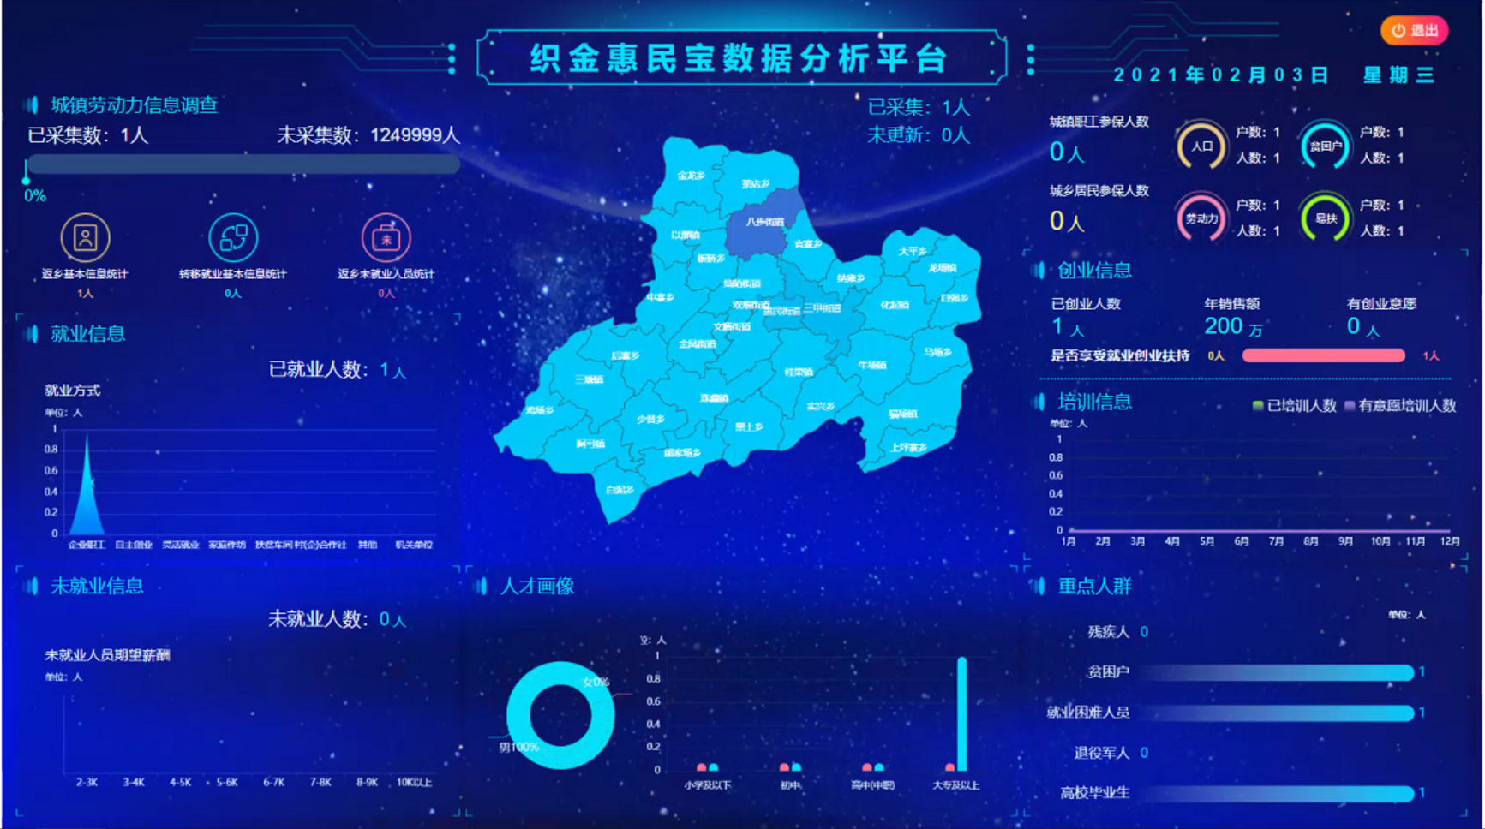
毕节织金县村级便民服务网点建设项目

Slide 7
02
经验教训

Slide 8



项目实施中的优点
1、人力采集相关业务的交互较为熟悉，能够快速开发以及保证用户体验；
2、明确需求再开发，在联调过程中遇到问题，及时与后台相关同事沟通；
3、能够独立完成pc、小程序、大屏项目的开发并保证项目质量；
4、对开发中遇到的问题进行汇总、页面效果等页面优化经验的积累；

Slide 9


项目的不足及应对方案
不足
应对方案
1、与ui同事沟通不到位，导致有时ui验收时需要做较大改动；
2、在页面性能上的开发效率还有待提高；
1、新需求着手开发前，找ui同事提供效果图；
2、深入vue源码以及js的学习，快速分析定位开发中遇到的问题以及提高页面性能；

Slide 10
03
2021年工作计划

Slide 11
2021年工作计划
项目上
个人发展
1、人力采集项目：保持先有成绩，稳定发展
2、工业品下行项目、公益性岗位项目：
积极试错，有较大的增长空间
1、继续深入学习vue源码，提高问题分析能力；
2、深入前端技术领域知识学习以及新技术的学习，提高前端开发能力以及提高页面性能；

Slide 12
感谢您的聆听
汇报人：创新研发部-周悦欣
2021年02月04日

